Slide 1
Распознавание автомобильных номеров на видео​
Ибраев Ерлан​
Стрельников Артем​

Slide 2
Инструменты
Microsoft Azure - облачная платформа компании Microsoft. Предоставляет возможность разработки, выполнения приложений и хранения данных на серверах, расположенных в распределенных дата-центрах.​
Видеоанализатор Azure для медиа применяет модели ИИ для извлечения звуковых и визуальных данных из сохраненного видео, чтобы сделать содержимое доступным для поиска и практически полезным.

Slide 3
Функции Video Analyzer for Media
Определение лиц. Обнаружение и группировка лиц, показываемых на видео.
Извлечение ключевых кадров. Обнаружение статичных ключевых кадров на видео.
Оптическое распознавание текста (OCR). Извлечение текста, демонстрируемого на видео.
Определение меток. Определение показываемых визуальных объектов и действий.
И другие функции

Slide 4
Задачи
Опробовать различные инструменты, которые предоставляет Video Analyzer for Media
Изучить API на базе RESTFUL
Разработать тестовую интеллектуальную систему для распознавания номеров

Slide 5
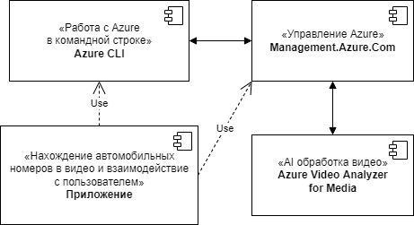
Архитектура

Slide 6
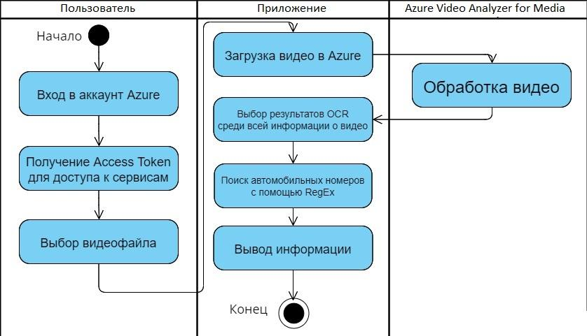
Диаграмма активностей

Slide 7
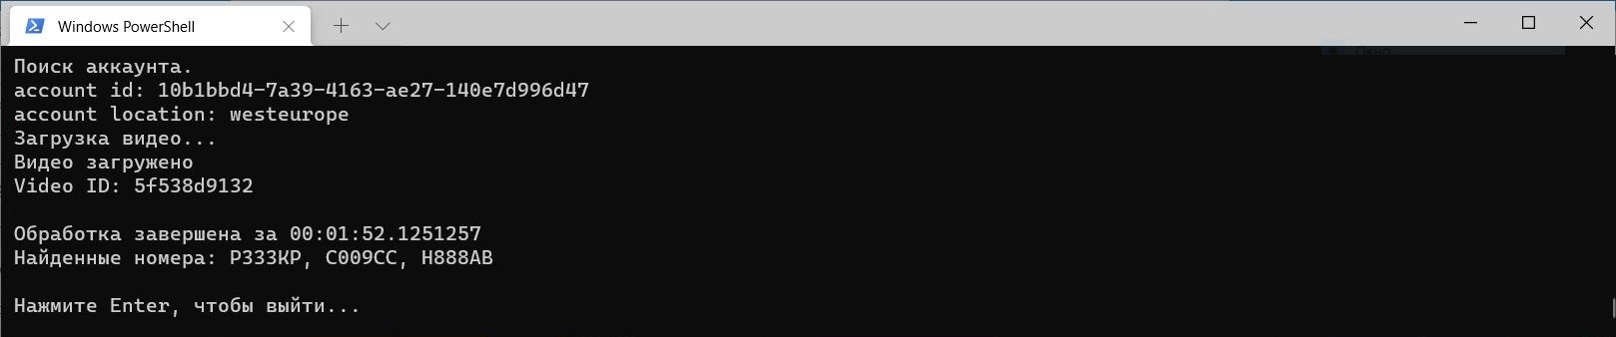
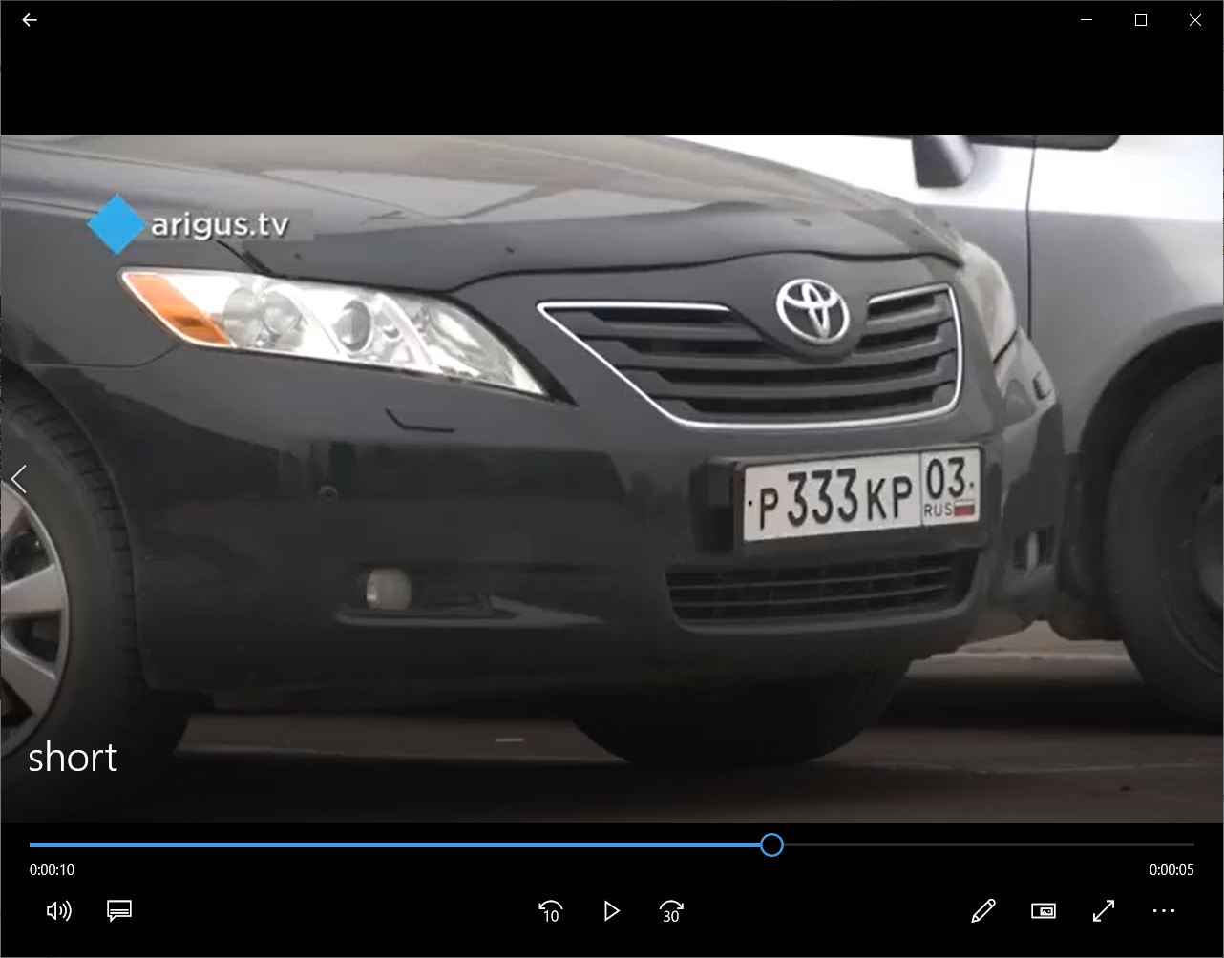
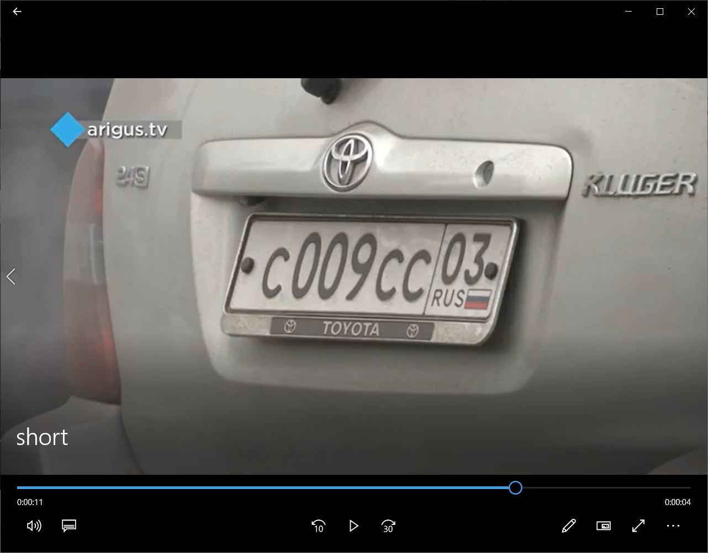

Slide 8
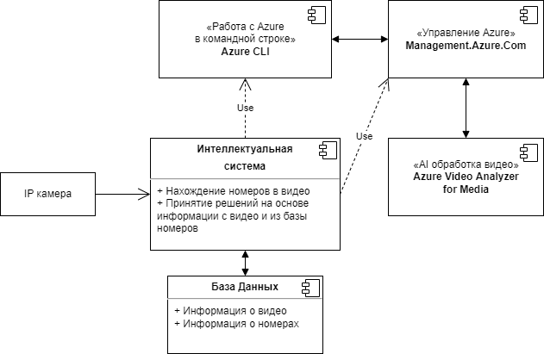
Перспективы развития

Slide 9
Заключение
В ходе работы над проектом были достигнуты цели:
Разработана интеллектуальная система для распознавания автомобильных номеров на видео
В ходе учебной работы, были использованы различные функции Video Analyzer for Media для распознавания номеров автомобилей: оптическое распознавание текста и определение меток
Освоена работа с API.

